Slide 1
Мехатронна система транспортування матеріалів до обробного центру
Виконав: студент групи ЕПАсп-14з.н. Которощук М.В.

Slide 2
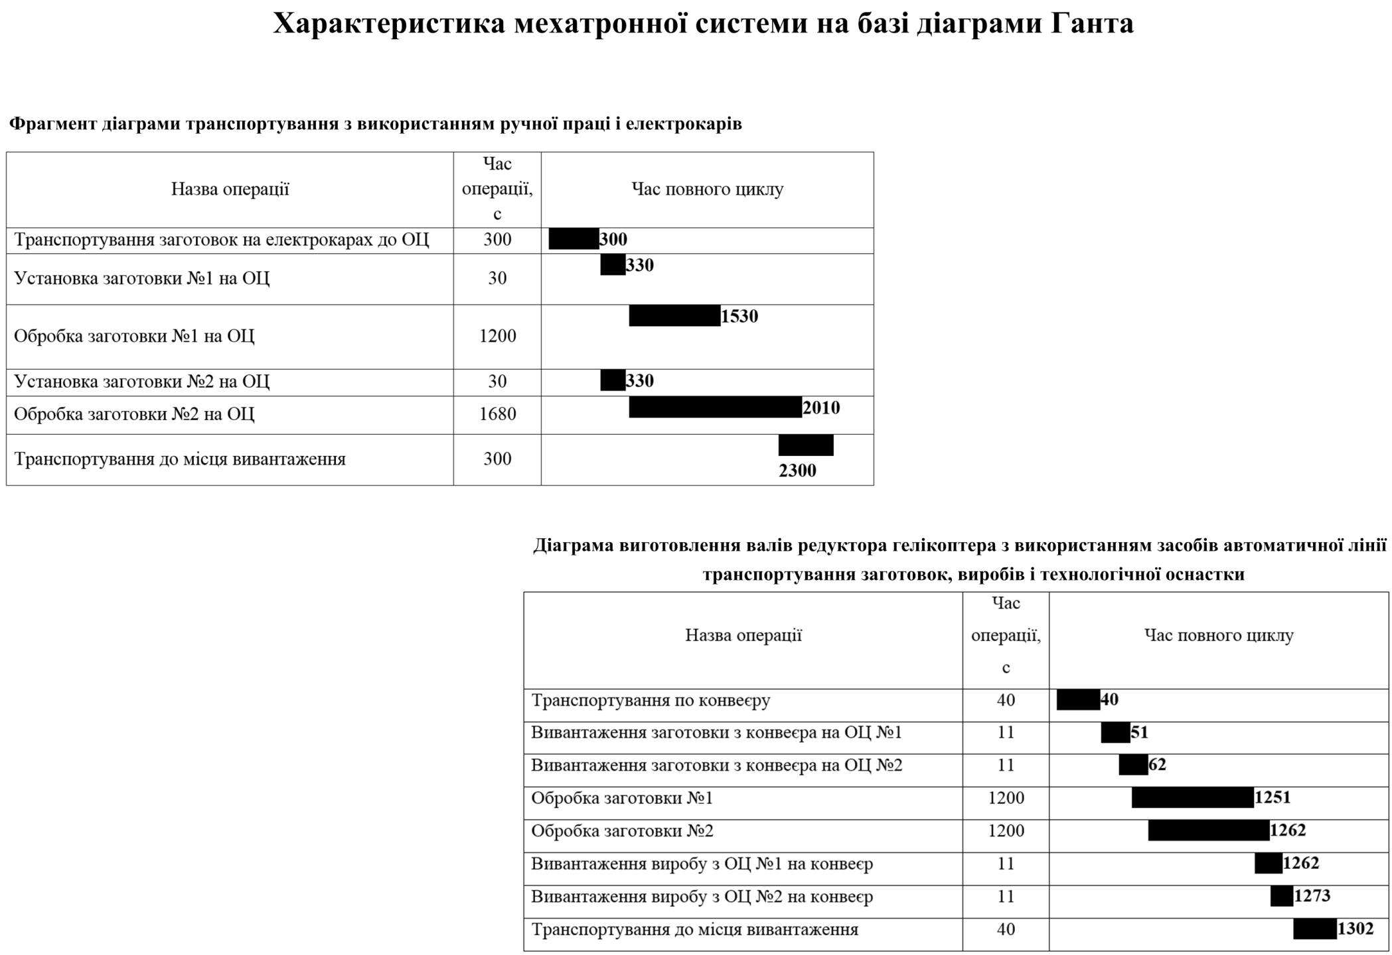

Slide 3
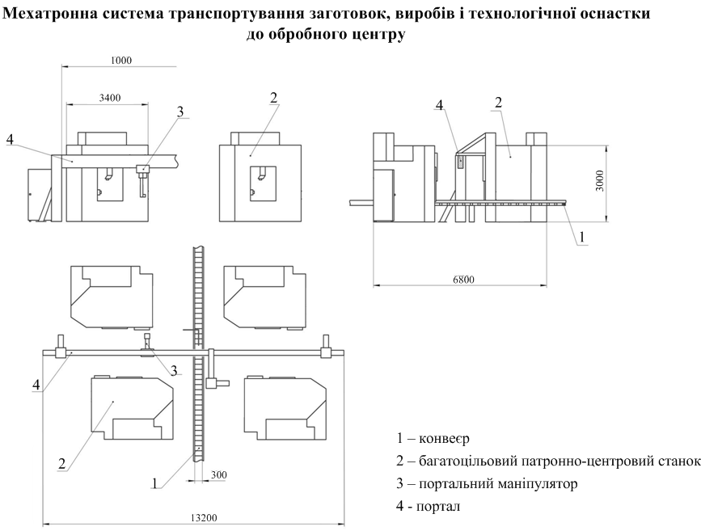

Slide 4
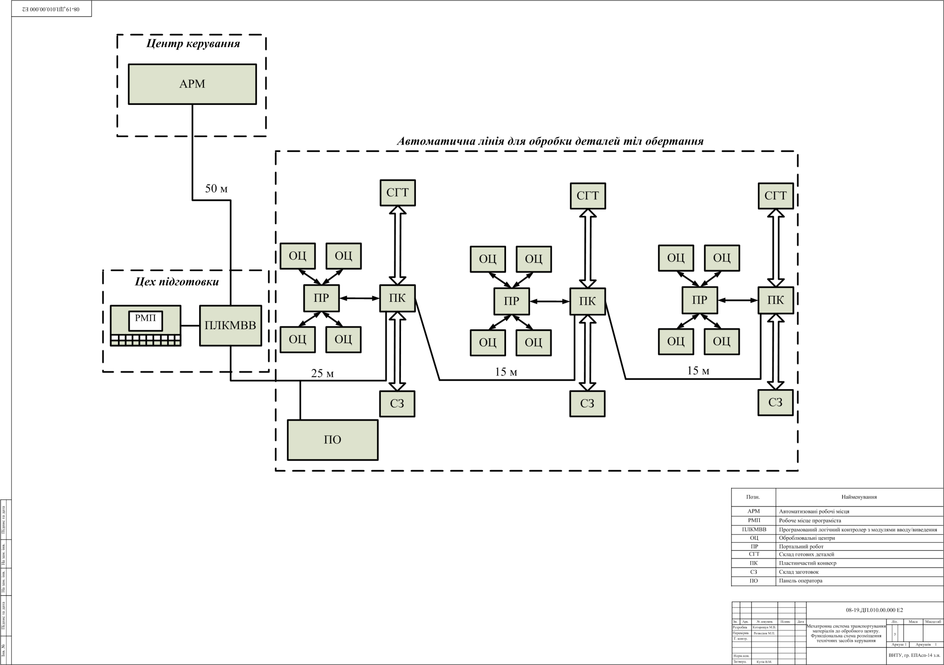

Slide 5
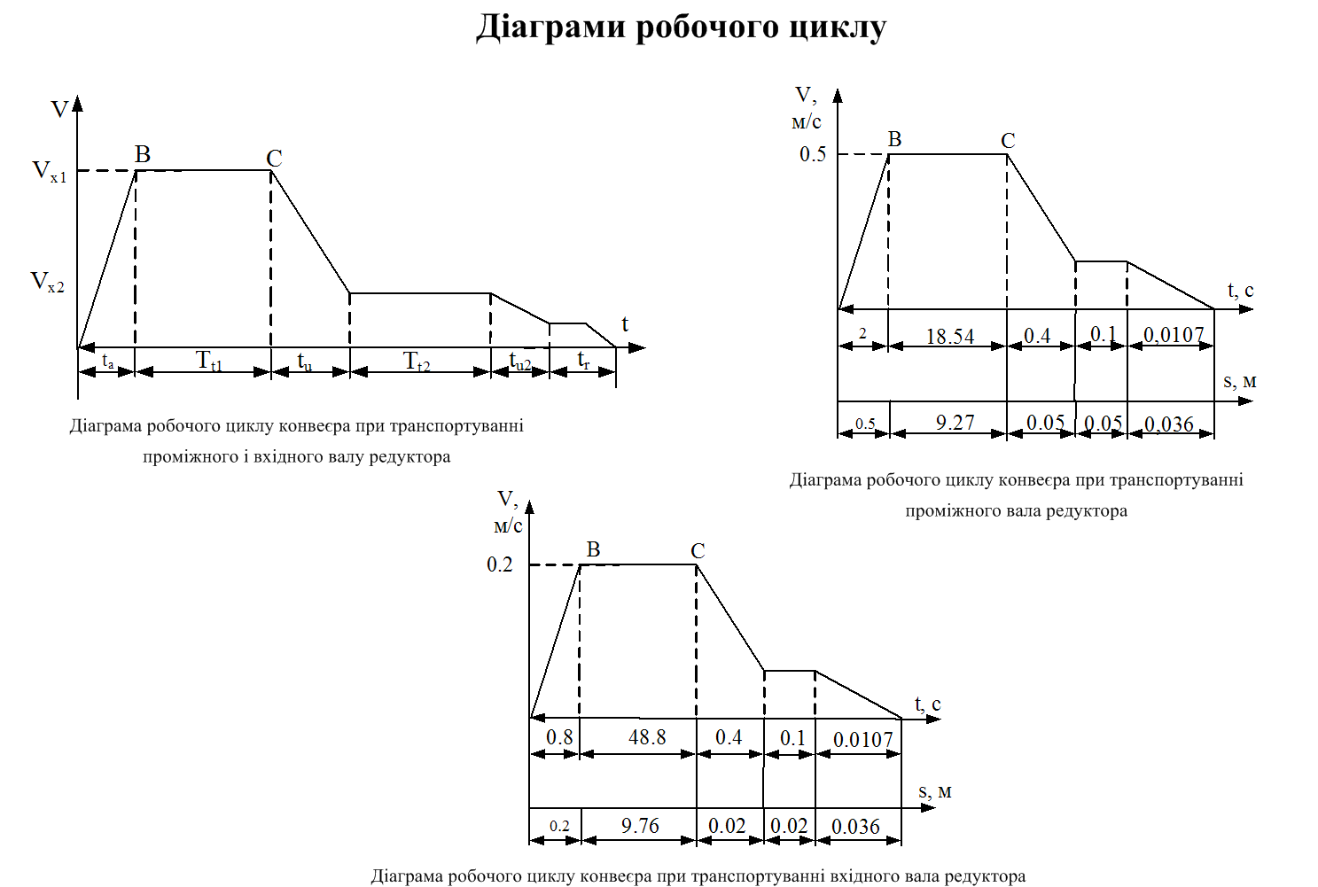

Slide 6
Техніко-економічне порівняння варіантів систем електроприводів
Показники | Тип системи
 | ТРН-АД | ПЧ-АД | ТП-Д | ПЧ-СД
Потужність двигуна Рн, кВт | 4
Вартість двигуна (Д), грн. | 2830 | 2830 | 4120 | 3870
Вартість системи керування (СК), грн. | 6340 | 8910 | 6790 | 8910
Капіталовкладення К=Д+СК, грн | 9170 | 11740 | 10910 | 12780
Е_{а} | 0,1
Амортизаційні відрахування Са = Еа ⋅К, грн. | 917 | 1174 | 1091 | 1278
Ео | 0,015
Витрати на обслуговування і ремонт Со = Ео ⋅ К, грн. | 138 | 176 | 164 | 192
Вартість електроенергії mo, грн/кВт год | 1,59
Kоефіцієнт завантаження k_{з} | 0,98
Річний час роботи Т_{р}, год | 8760
ККД η_{д}, % | 0,94
Втрати потужності ΔР=kз ⋅Рн ⋅(1-η_{д}/η_{д}), кВт | 0,25 | 0,25 | 0,25 | 0,25
Коефіцєнт, що враховує діапазон регулювання кутової швидкості k_{ω} | 0,94 | 0,65 | 0,98 | 0,65
Кількість втраченої електроенергії за рік ΔW=ΔР*Т_{р}*k_{ω}, кВт | 2060 | 1425 | 2148 | 1425
Витрати на електроенергію С_{ΔW} = mo*ΔW, грн | 3276 | 2265 | 3415 | 2265
Собіварітсть С = Са + Со + С_{ΔW}, грн. | 4331 | 3615 | 4670 | 3735
Нормативний коефіцієнт економічної ефективності Ен | 0,12
Зведені витрати З = Ен ⋅К + С, грн. | 5 431 | 5 024 | 5 979 | 5 269

Slide 7
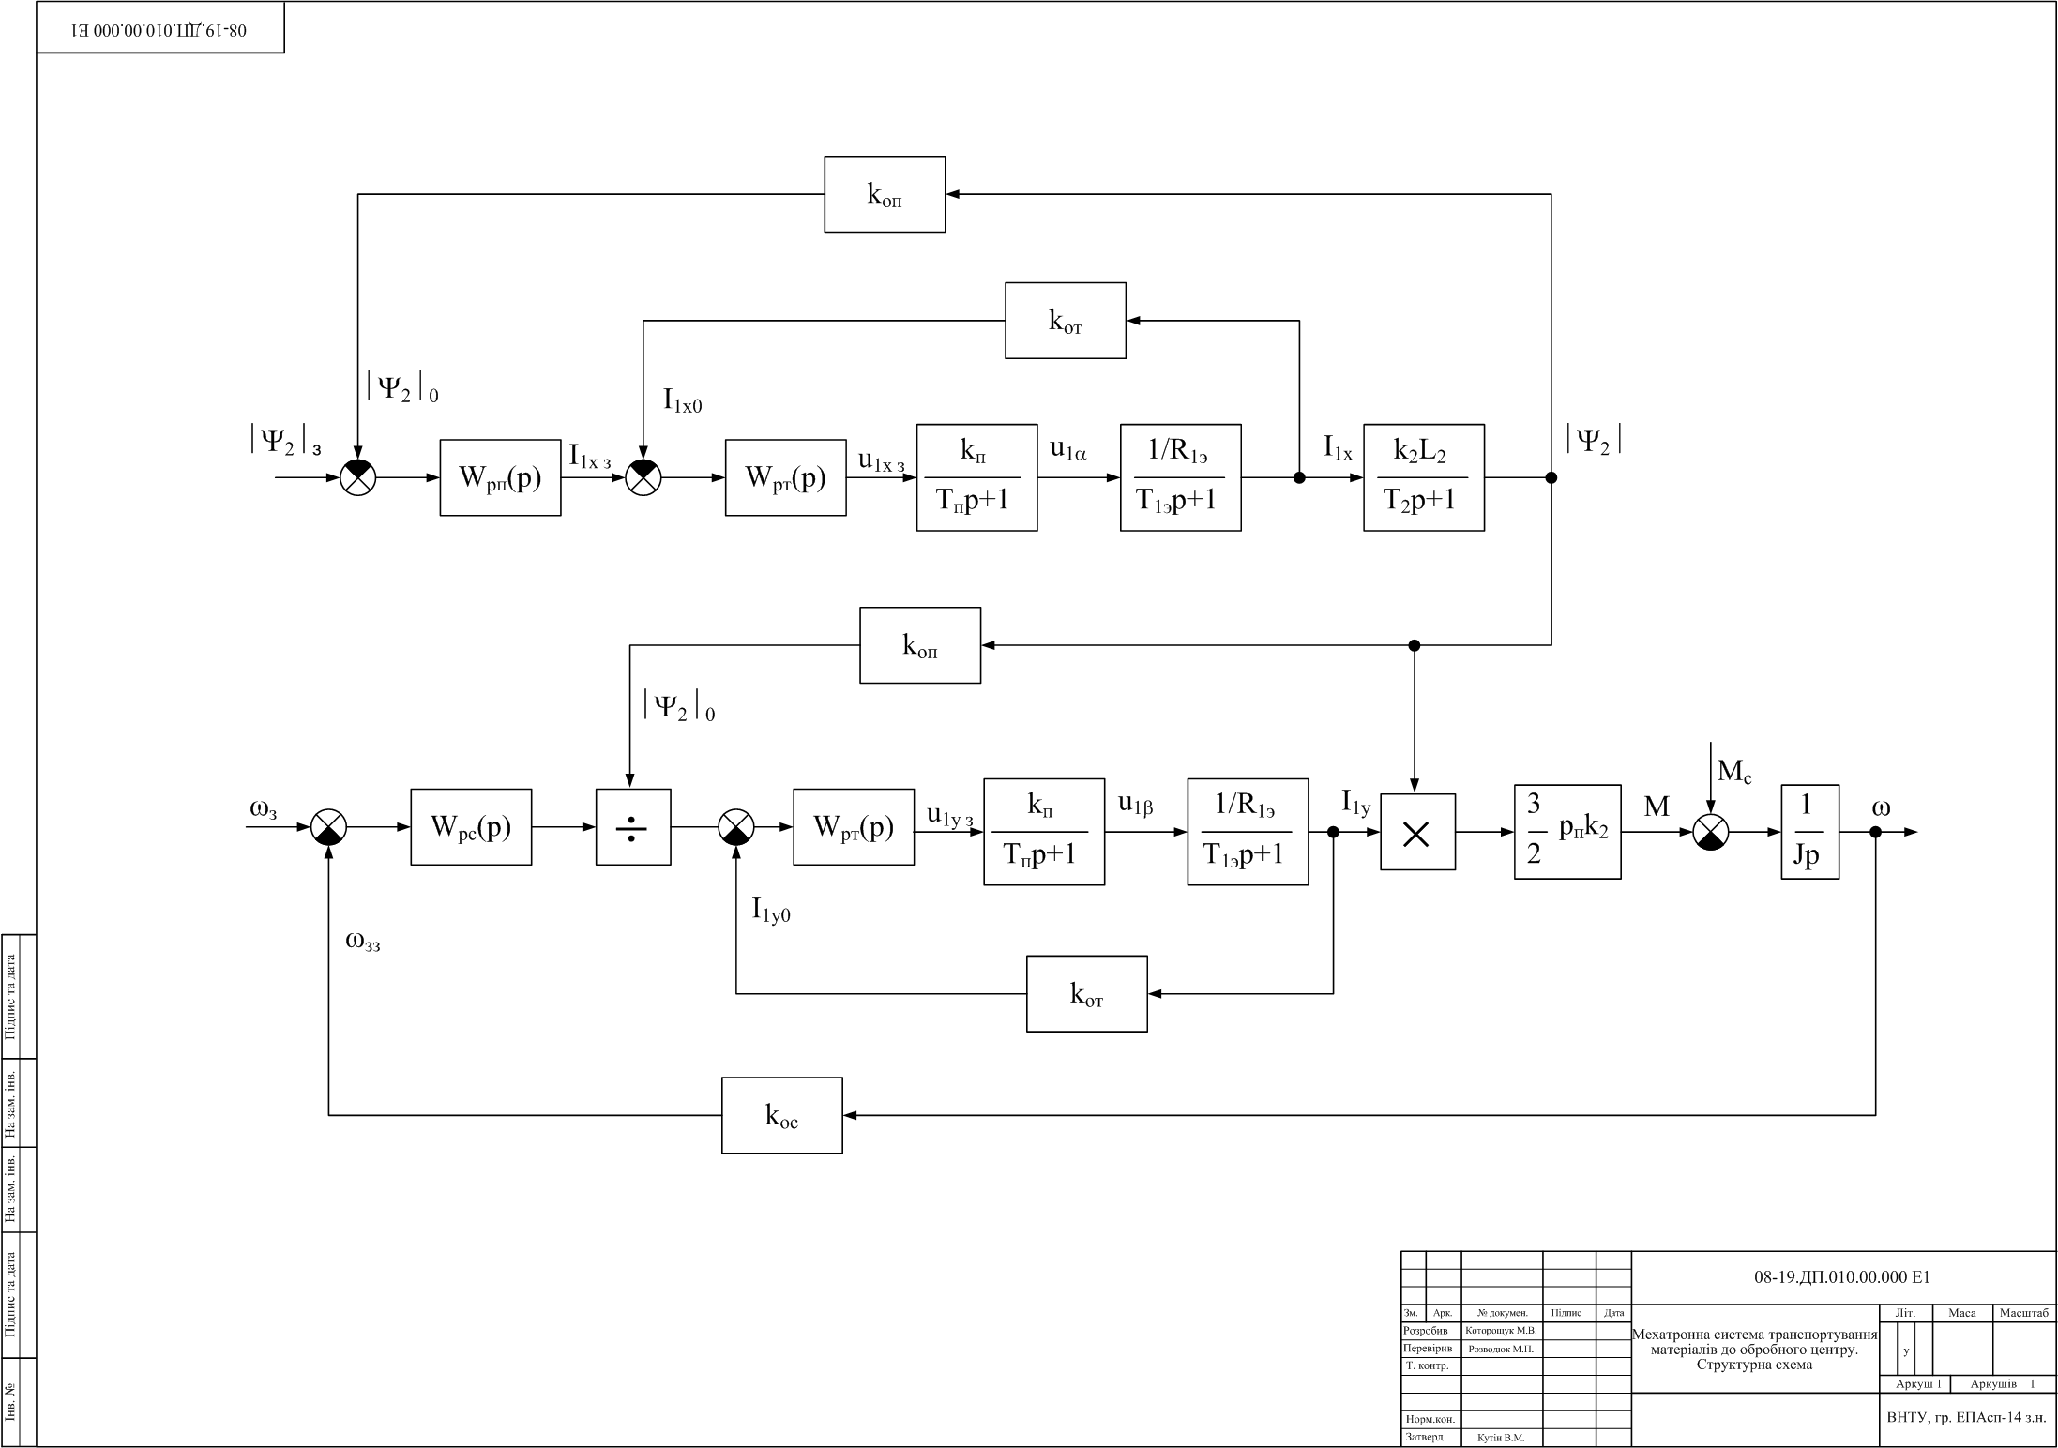

Slide 8
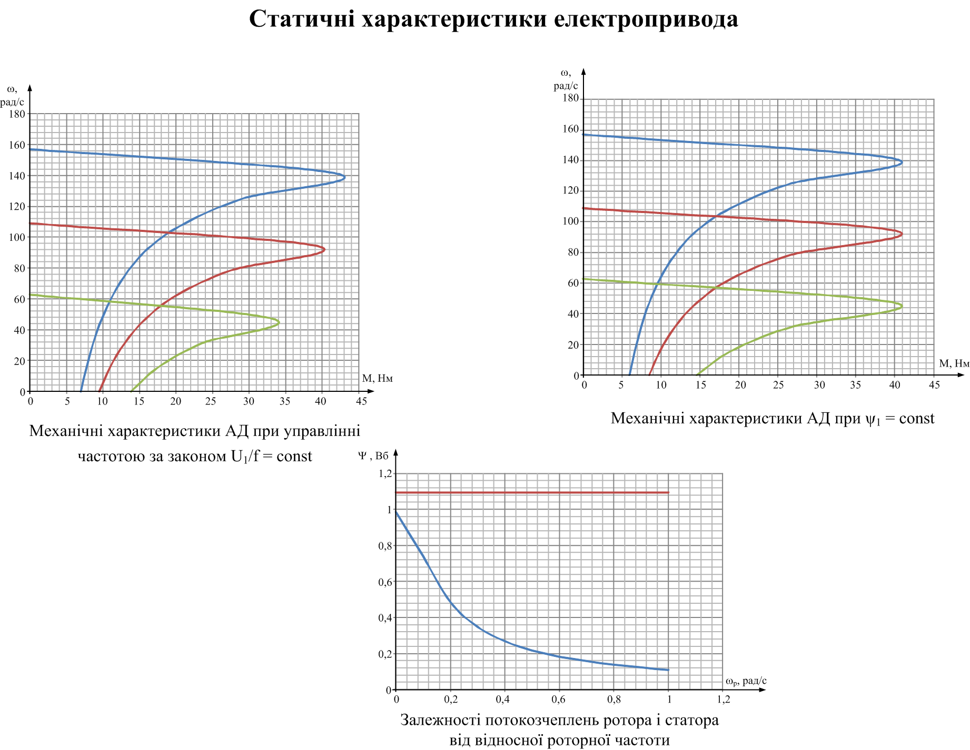

Slide 9
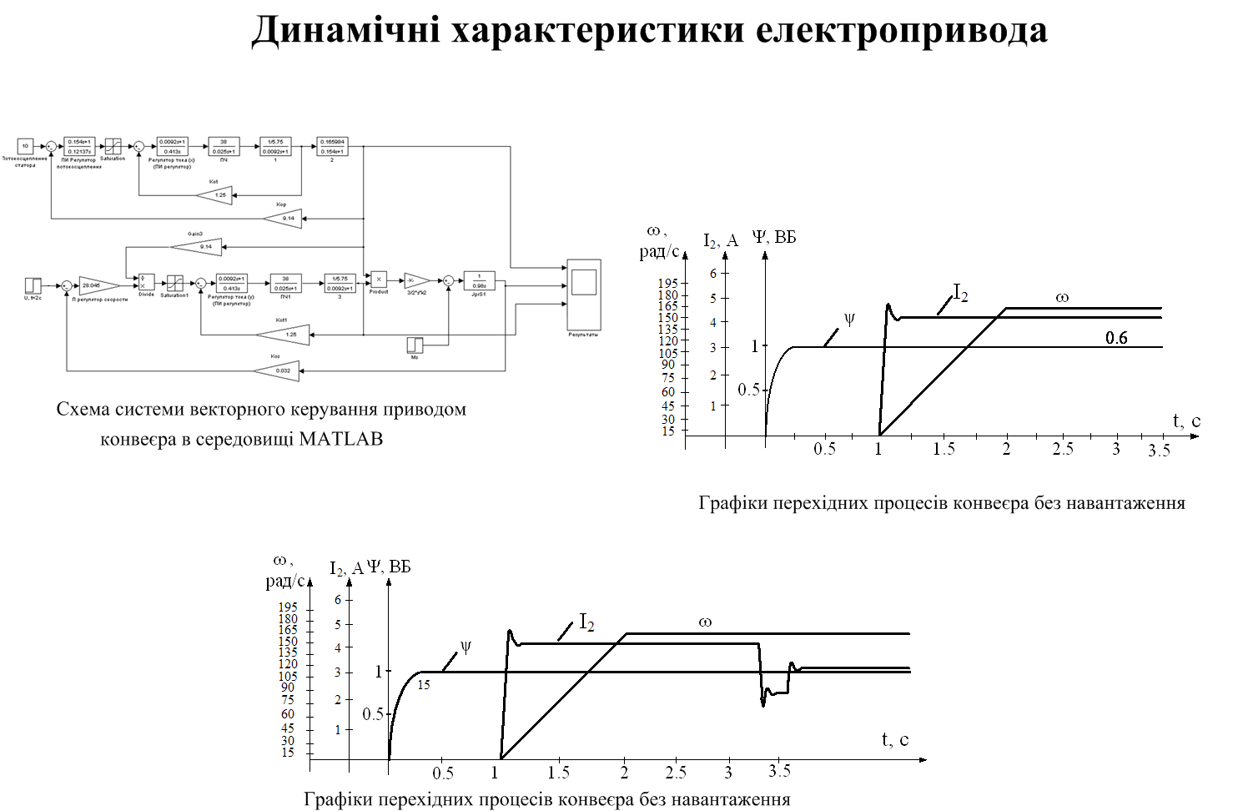

Slide 10
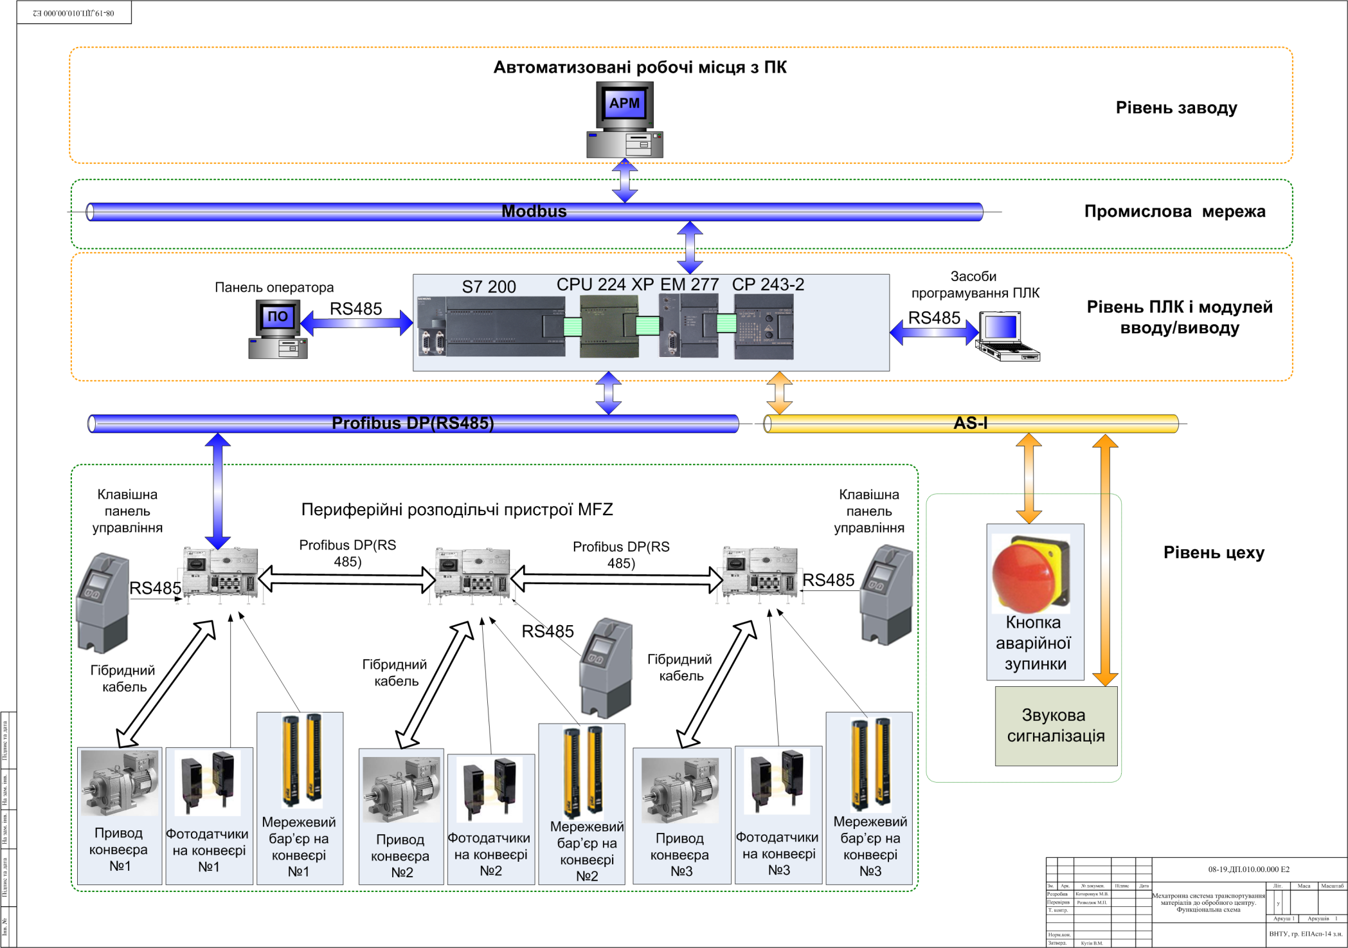

Slide 11
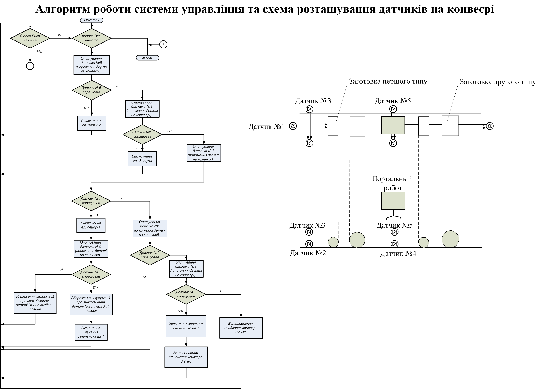

Slide 12
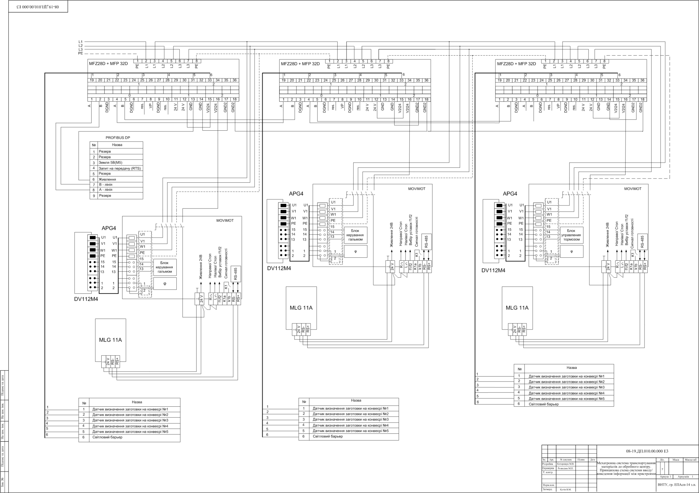

Slide 13
Дякую за увагу!
Доповідь завершено.

